Slide 1

CFI—控制流完整性保护技术
2021.9.10 组会

Slide 2
目录
Introduction
Related work
Attack

Slide 3
Introduction
Concept:
Control-Flow Integrity (CFI) is an effective approach to mitigating control-flow hijacking attacks.
Goal:
The goal of CFI is to restrict the set of possible control-flow transfers to those that are strictly required for correct program execution.
Function:
Prevent control-flow hijacking attacks such as Return-Oriented Programming (ROP) from working because they would cause the program to execute control-flow transfers,which are illegal under CFI.

Slide 4
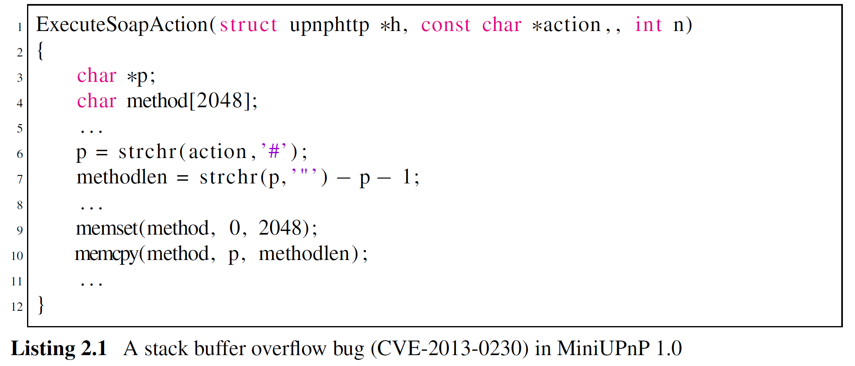
Introduction
Control-Flow Hijacking:
Notes:
相对于Control-Flow攻击的还有Data-Flow攻击

Slide 5
Introduction
Code-Injection Attack:

Slide 6
Introduction
Code-Injection Attack:
Notes:
DEP就可以防止类似攻击

Slide 7
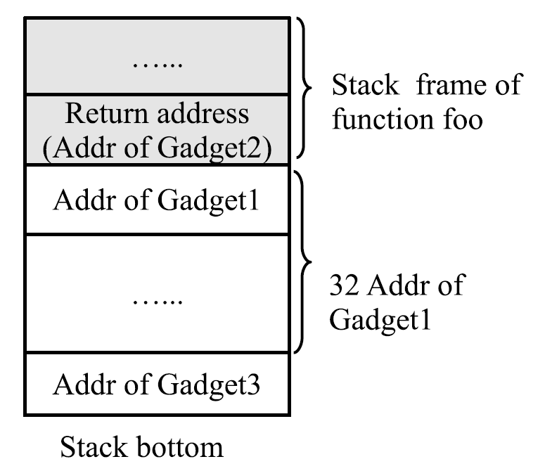
Introduction
Code-Reuse Attack:
Notes:
ASLR和Canary可以防止这样的保护

Slide 8
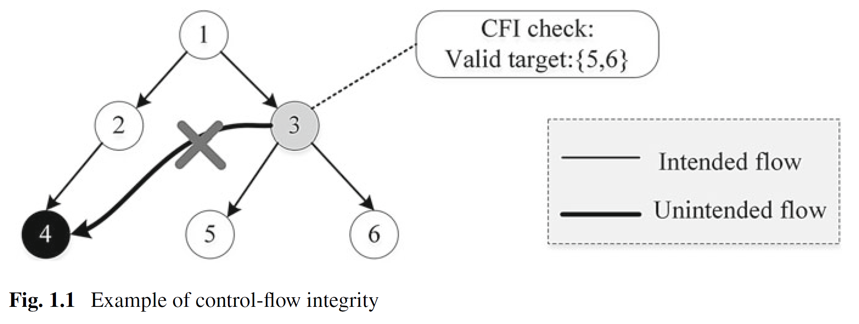
Introduction
Mainstream Solution:
Insert a CFI check before indirect branches.
Indirect branches:indirect call,indirect jmp,return…
Notes:
4:mprotect,execve等危险函数
2:参数写死
3:可灵活布置参数

Slide 9
Introduction
Challenge:
Not seen wide adoption.
Causes:
1. Hard to generate cfg
Binary-level CFI techniques
too conservative
result in loosend CFI policies
Fine-grained approaches
require availability of source code
2. Need extra execution time and space
average 20% performance overhead
3. Use memory page protection
page-level protection is unavailable in some situation，eg. lack MMU

Slide 10
Related Work——Coarse-grained CFI
CFIMon & BinCFI
核心思想：
ret指令的返回可指向所有调用指令的直接后继
indirect call指向所有函数
indirect jmp采用动态训练的方式
讨论：
准确度很低
动态训练代码覆盖率低且容易受到恶意攻击
每次遇到indirect branch都需要执行cfi-check，效率低

Slide 11
Related Work——Coarse-grained CFI
CCFIR
核心思想：
收集所有indirect branch的目标到springboard 节中
讨论：
容易泄露内存地址
BinCC
将indirect branch分类：Intra-Continent和Inter-Continent
比如：
Intra-Continent：直接调用只能返回到调用该函数的函数区域
Inter-Continent：非直接跳转只能跳转到基本块的入口或者函数入口
非直接调用只能返回到拥有非直接调用的函数里

Slide 12
Related Work——Coarse-grained CFI
攻击方法-Bypass
ROP is still dangerous: breaking modern defenses
Out of control: overcoming controlflow integrity
评估了当前CFI的安全性
构造了利用链
给出IE8 On Windows 7的POC
Evaluating the effectiveness of current anti-ROP defenses

Slide 13
Related Work——Fine-grained CFI
TypeArmor & τCFI
核心思想：
恢复二进制文件的函数签名(函数参数数量和参数宽度)用以生成CFG
例如 函数 void func(char*,int,int*) 在64位机器下的参数数量为3，宽度为[8,4,8]
讨论：
该方法依赖严格的调用约定
编译器优化会否影响该方法的准确度
变参函数的准确度可能会提高
若函数参数中存在无用参数，可能会被编译器优化掉，准确度会下降

Slide 14
Related Work——Fine-grained CFI
Fine-grained control-flow integrity for kernel software
核心思想：
使用静态污点分析方法获取CFG
Source：被函数地址污染的指针，Sink：调用点
亮点：将部分indirect call转化为direct call
两个假设：
函数指针的唯一运算是赋值
不会有数据指针指向函数指针
讨论：
数据流分析开销大、递归运算
Notes:
关于s4的解释，主要是防止在内核返回用户态的时候被修改返回地址，劫持控制流。因为在状态切换的时候，代码的执行范围已经超出了用户的CFG，CFI将不会再对其进行检查。所以要提前防备。

Slide 15
Related Work-Fine-grained CFI
Modular control-flow integrity(MCFI) & Forwarding CFI
核心思想：
根据type information和CHA获得CFG
以表的形式维护CFG，分别为Bary Table和Tary Table。
其中Bary Table存放Indirect Branches，Tary Table存放Targets。
程序的控制流表现为两表之间的映射关系。
遇到indirect branch即check

Slide 16
Related Work-Fine-grained CFI
Per-input control-flow integrity
核心思想：
代码延迟加载
创新之处：实现了输入与CFG的一一对应
在传统CFI技术中，当对应到特定输入的时候，即使是最精确的CFG也会包含无用的调用边
如何得到各个输入对应的CFG？
以一个空CFG为基础，在动态运行中不断添加需要的调用边。
如何保证在延迟加载的过程中没有添加恶意调用边？
采用传统CFI中技术，先使用静态分析技术获取1个对应所有输入的SCFG
在延迟加载的过程中保证添加的调用边属于SCFG。

Slide 17
Related Work-Fine-grained CFI
Per-input control-flow integrity
效率问题：
如何避免调用边的重复添加？
在第一次添加调用边以后，patch掉用于添加调用边的代码 nop
讨论：
作者使用的延迟加载其实就类似于elf可执行文件中GOT表的延迟绑定，因为可以修改代码段，会否有其它问题产生？

Slide 18
Related Work-其它方式
kBouncer & ROPecker
核心思想：
记录indirect branches
并在系统调用处检查该记录是否异常以阻止恶意系统调用
其中ROPechker在kBouncer的基础上增加了其它的检查点
不仅仅在系统调用处检查
优势：
基于硬件，low overhead，不需要修改二进制代码

Slide 19
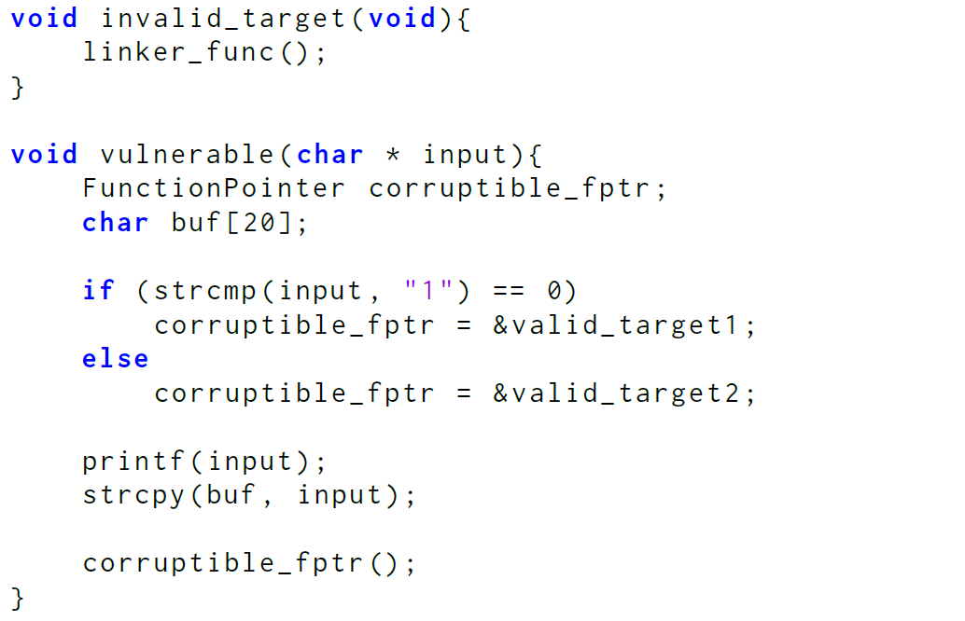
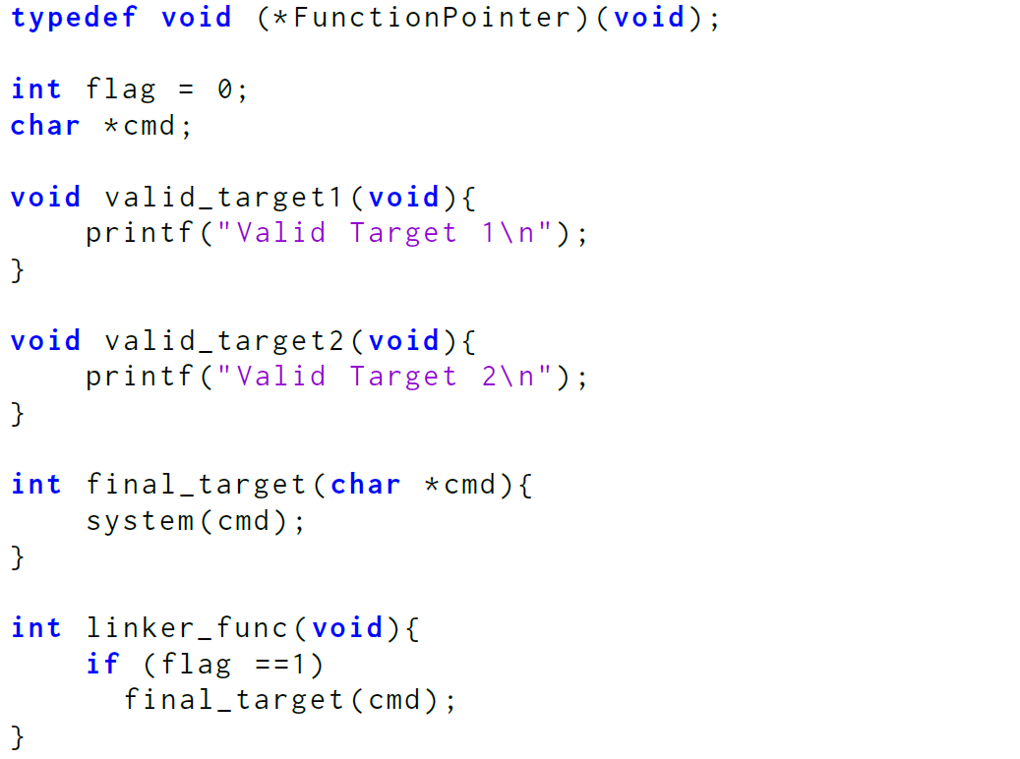
Attack
攻击方法-Bypass
On the Effectiveness of Type-based Control Flow Integrity

Slide 20
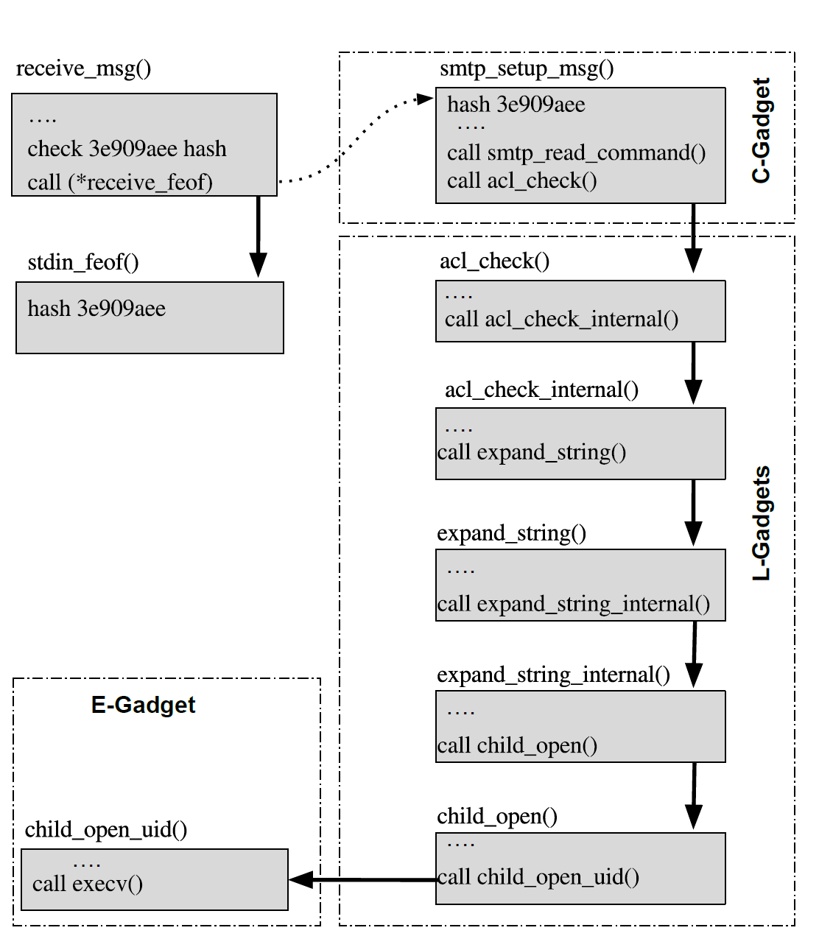
Attack
攻击方法-Bypass
On the Effectiveness of Type-based Control Flow Integrity

Slide 21
Attack
攻击方法-Bypass
方法总结：
伪造合法目标
改变内存页面保护属性或者直接添加伪造目标
使用程序中的危险目标
链式攻击，通过一连串合法的目标最终调用危险函数

Slide 22
THANKS
感谢聆听~

